Slide 1
飞机大战

Slide 2
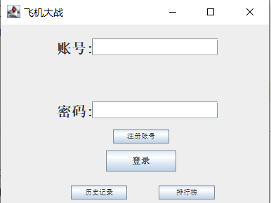
登录界面

Slide 3
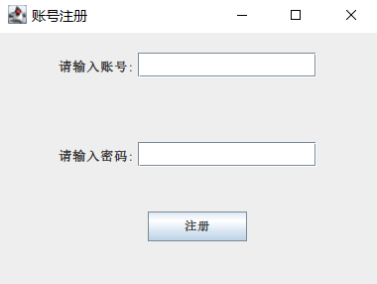
注册界面

Slide 4
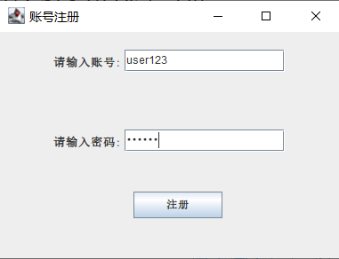
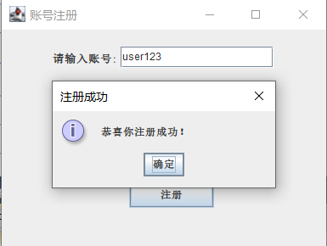
注册账户

Slide 5
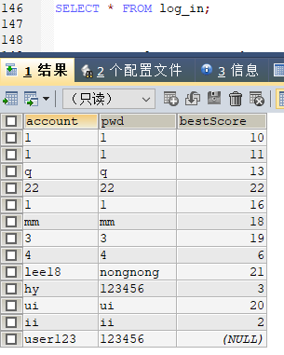
在账户表中添加上了该用户的账号和密码
最后一列bestScore会再每次游戏结束后判断更新，记录该用户最高分

Slide 6
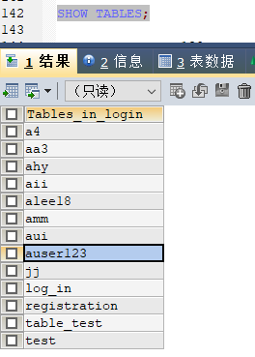
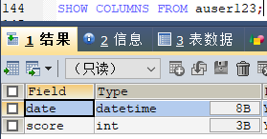
建立一张记录用户表

Slide 7
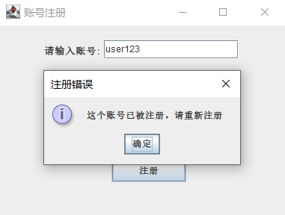
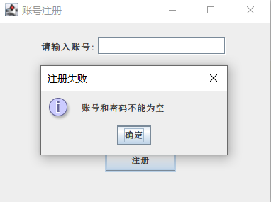
如果该账号被注册了

Slide 8
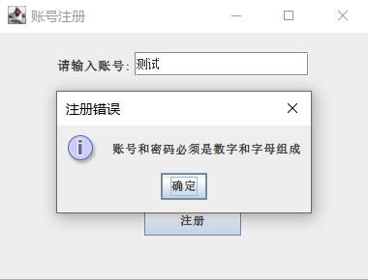

使用正则表达式判断账号是否合法

Slide 9
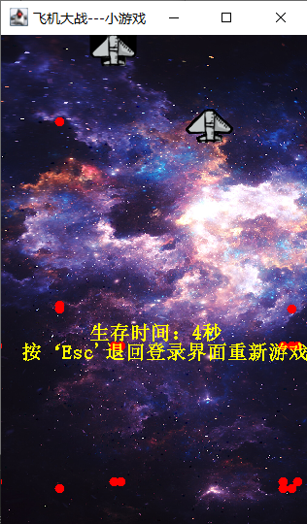
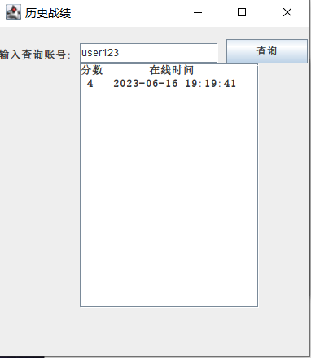
每次记录都会被记录

Slide 10
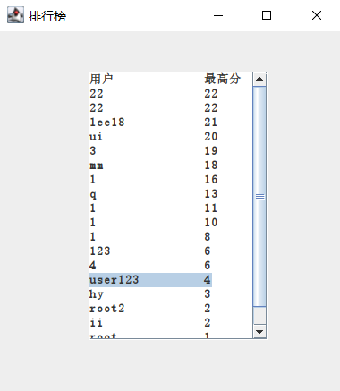
得到过的最高分会被加入排行榜

Slide 11
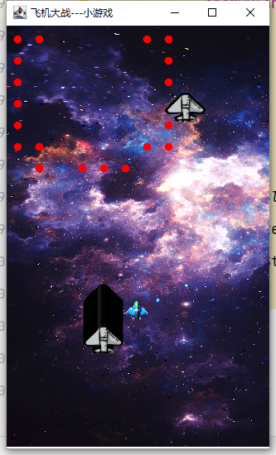
开始游戏：根据“↑”“↓”“←”“→” 操控飞机进行躲避

Slide 12
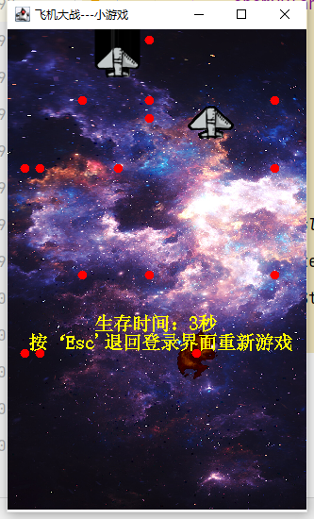
飞机与炮弹发生碰撞会爆炸并死亡

Slide 13
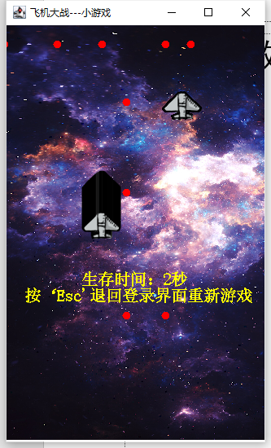
飞机与飞行敌机碰撞也会爆炸

Slide 14
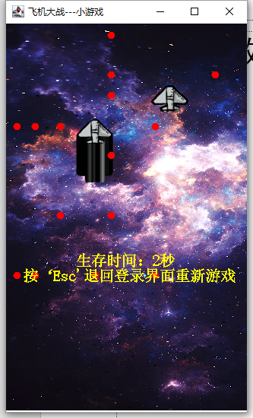
飞机与静止敌机发生碰撞也会爆炸

Slide 15
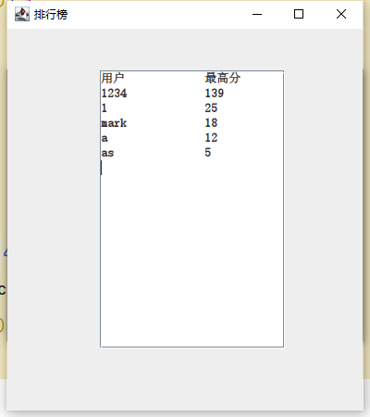
所以游戏的目的是尽可能生存时间长为榜首

